Slide 1

Computer Science во Frontend
Грамматики. Регулярные выражения.

Slide 2

Давайте вспомним про поиск в строке

Slide 3


Поиск в строке – это не просто
Т.к. мы ищем не «один» символ, а последовательность символов
Наивные алгоритмы не эффективны
Часто нам нужно искать не конкретную подстроку, а строку похожую на некоторый «шаблон»
Например, есть такая строка «Тема: покупка лицензии. Дата: 21.10.2019» и нам надо извлечь слова после «Тема:» и «Дата:»

Slide 4
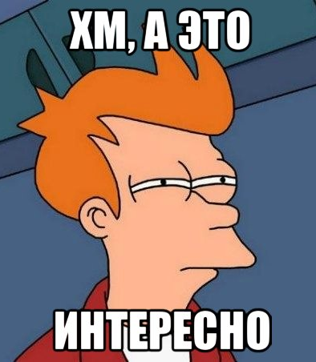
Но как описать такой запрос на поиск?

Slide 5
Нам нужен DSL
DSL – это такой язык, который заточен на решение конкретной задачи
Например, SQL или HTML
Такой язык учитывает нюансы предметной области и предоставляет наиболее удобный для неё инструментарий
Для задач поиска/замены/сопоставления строк тоже есть свой DSL – регулярные выражения

Slide 6
Регулярные выражения
Это DSL который нам описать грамматику текста используя регулярные правила
Например, строки вида «№ 123456» и «№ 642» можно описать грамматикой «№ \d+»
\d специальный символ означающий арабскую цифру от 0 до 9
+ квантификатор, означающий, что таких цифр может быть от 1 до бесконечности

Slide 7
А при чем тут грамматики?

Slide 8
Что такое язык?
Язык определяется алфавитом букв
Из букв согласно правилам языка образуются слова
Из слов согласно правилам языка могут выстраиваться предложения
Грамматика – это формализованное описание языка и его правил
Т.е. любой язык задается грамматикой

Slide 9
Получается у каждого языка есть своя грамматика?

Slide 10
Да
Но некоторые грамматики очень сложны, чтобы их просто так описать в виде четких правил
Выделяется 4-ре базовых классов грамматик
Неограниченные
Контекстно-зависимые
Контекстно-свободные
Регулярные

Slide 11
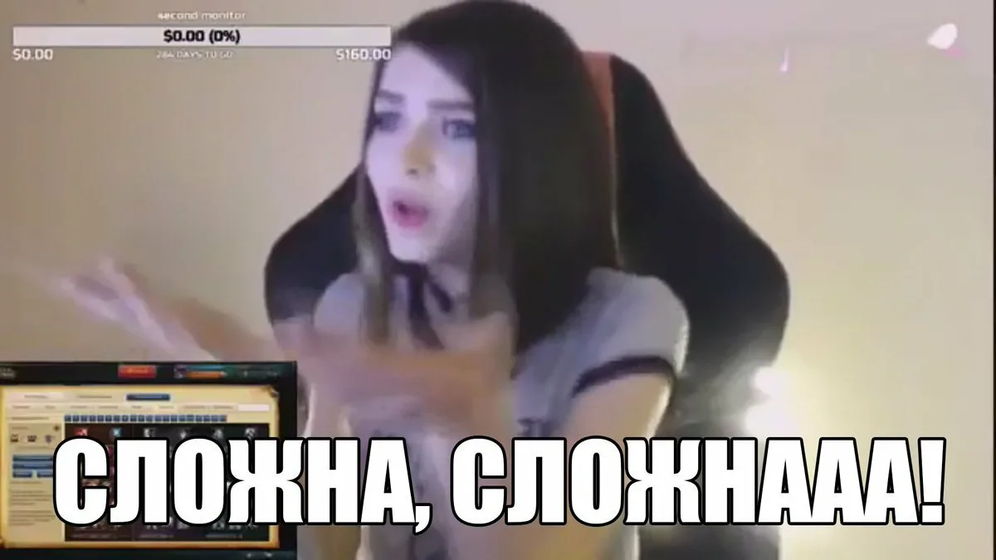

Slide 12
Окей, выдыхаем
Надо понять, что грамматика – это своего рода «метаязык»
Более сложные классы грамматик предоставляют более богатые языки для описания
С другой стороны их сложнее реализовать
В программирование наиболее популярные классы грамматик – это регулярные и контекстно-свободные

Slide 13
Контекстно-свободные грамматики
Разбитие грамматики на отдельные части (продукции)
Более сложные части могут строиться из более простых
Есть поддержка рекурсии на правилах
Языки описанные контекстно-свободной грамматикой распознаются КА со стековой памятью

Slide 14
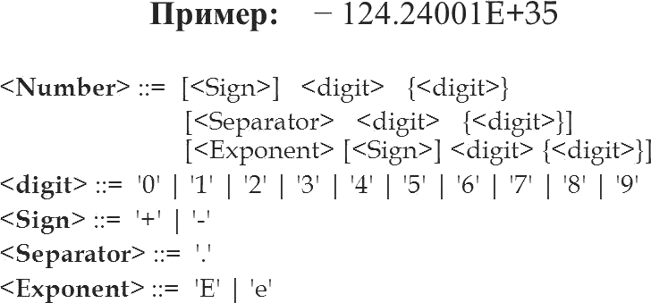
БНФ грамматика для вещественного числа (контекстно-свободная)

Slide 15
Регулярные грамматики
Самые примитивные грамматики
Порождают только один символ на каждом шаге
Языки описанные такой грамматикой распознаются обычным КА
Регулярные выражения описываются регулярной грамматикой

Slide 17
Окей, снова выдыхаем
Сейчас разберемся на практике и станет все понятно
А пока запомните, что синтаксис большинства ЯП не описать регулярной грамматикой
Хотя языки Ассемблера могут быть исключением
А большинство ЯП описываются контекстно-свободной грамматикой
Более сложные грамматики могут использоваться для описания «человеческих» языков

Slide 18
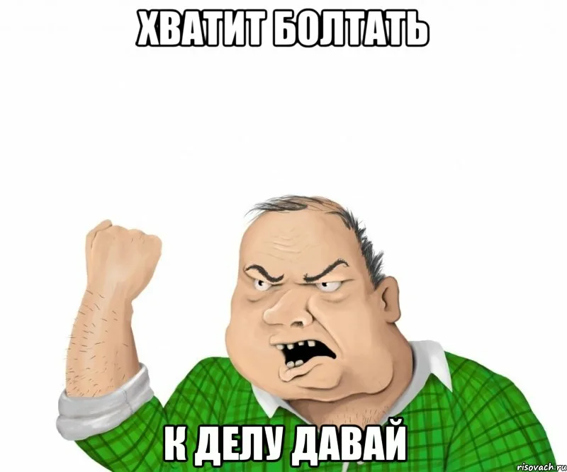

Slide 19
Регулярные выражения в JS
Класс RegExp
Есть свой литерал с помощью символов /…/
У класса String есть множество методов, которые принимают регулярные выражения
У класса RegExp тоже есть свои методы
Скомпилировать регулярное выражение можно с разными флагами

Slide 20
Поиск подстроки по регулярному выражению в JS
RegExp.prototype.exec
String.prototype.search
String.prototype.match
String.prototype.matchAll

Slide 21
Поиск и замена подстроки по регулярному выражению в JS
String.prototype.replace
String.prototype.replaceAll
String.prototype.split

Slide 22
Проверка на соответствие шаблону
RegExp.prototype.test

Slide 23
Начнем с простого
Как описать несколько подстрок?
Введем символ альтернации
Андрей|Даша|Степан
Порядок имеет значение

Slide 24
Альтернация внутри подстроки
Введем специальные символы группировки
Ру(ка|кав)
Тоже самое, что и Рука|Рукав
Можно совмещать
Ру(ка|кав)|Штаны

Slide 25
Набор символов
Если мы не знаем точно символ, который ищем, то можно указать множество его значений
Введем специальные символы для такого множества
[абв123]
Один символ может быть а, б, в, 1, 2 или 3
Можно использовать несколько подряд или как часть подстроки
[B|Б]ага

Slide 26
Набор исключающих символов
Обычный набор говорит из каких символов может состоять один конкретный символ
Можно задать из каких символов он не может состоять
Введем специальный символ отрицания
[^0123456789]
Любые символы кроме арабских цифр

Slide 27
Диапазон символов
Внутри набора символов можно использовать диапазон из Юникода
[a-zA-Z0-9]
[^a-я]
[😀-😂]
Любые диапазоны
Нюансы [а-яё]

Slide 28
Cпецсимволы
Для удобства для ряда символов введем псевдонимы
\n – перевод строки
\r – возврат каретки
\t – табуляция

Slide 29
Символьные классы
Для популярных наборов есть специальный сахар
[a-zA-Z0-9_] = \w
[^a-zA-Z0-9_] = \W
[0-9] = \d
[^0-9] = \D
[ \n\r\t] = \s
[^ \n\r\t] = \S
[^\n] = .
\b – «граница» латинского слова
\p{} – «набор» юникода

Slide 30
Использование спецсимволов как обычные
Чтобы сделать любой спецсимвол обычным, просто добавим перед ним \ - экранирование
Б\(ага\|аба\)
\ можно тоже экранировать
\\
Внутри набора символов главное экранировать ] \ и -
[[\]()|\-\\]

Slide 31
Якорные ссылки
Как сказать что символ должен быть в начале или конце строки?
Введем специальные символы для обозначения начала и конца
^ - начало
$ - конец
^Привет
Пока$
^Привет и пока$

Slide 32
Квантификаторы
Использовать одинаковые наборы символов подряд неудобно
[а-я][а-я][а-я][а-я]
Введем специальные символы, показывающие количество повторений
[а-я]{4}
[а-я]{2,3}
[а-я]{4,}

Slide 33
Еще про квантификаторы
Квантификаторы можно применить к любому символу
Или группе

Slide 34
Дополнительные квантификаторы
Для ряда популярных квантификаторов есть «сахар»
[а-я]{0,} = [а-я]*
[а-я]{1,} = [а-я]+
[а-я]{0,1} = [а-я]?

Slide 35
Жадность квантификаторов
Квантификаторы * и + пытаются найти подстроку с максимальным включением
[a-z ]+end
Begin end end end end end
Введем специальный символ, чтобы найти минимальную подстроку
[a-z ]+?end
Begin end end end end end

Slide 36
Извлечение фрагментов подстроки
Можно извлечь не только найденную подстроку, но и какой то её фрагмент
Для этого просто возьмите нужную часть регулярного выражения в круглые скобки
Каждой такой группе ставится индекс от 1
Методы замены и поиска предоставляют API для получения групп

Slide 37
Спасибо!

